Slide 1
История появления загадок

Slide 2
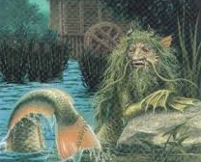
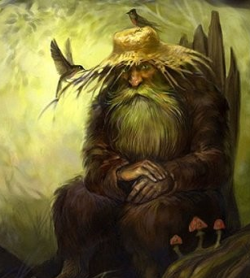
Домовой
Русалка
Леший
Водяной

Slide 3
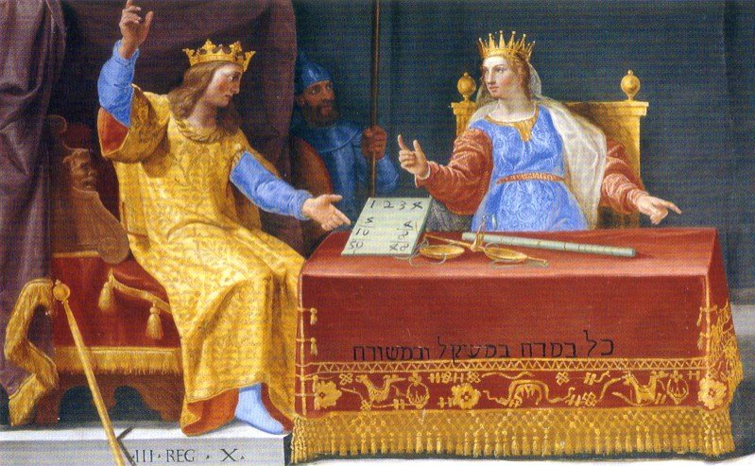
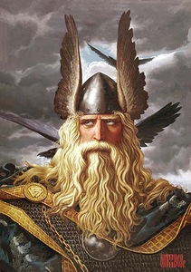
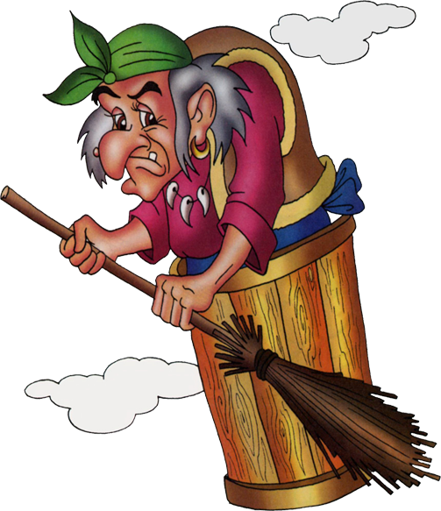
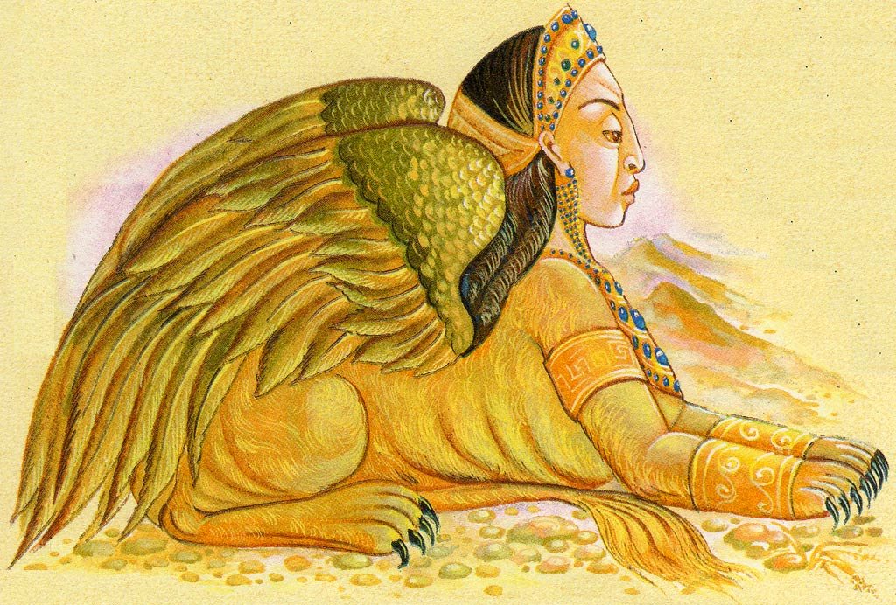
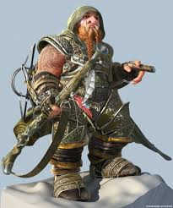

Slide 4
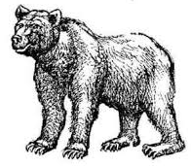
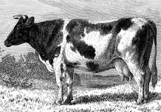
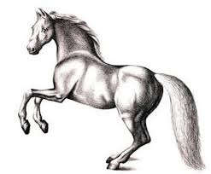
«корова»
«рыкуша»
«долгохвостый»

Slide 5
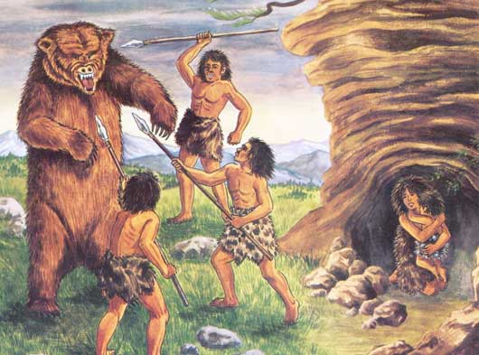
Посвящение мальчиков
в охотники

Slide 6
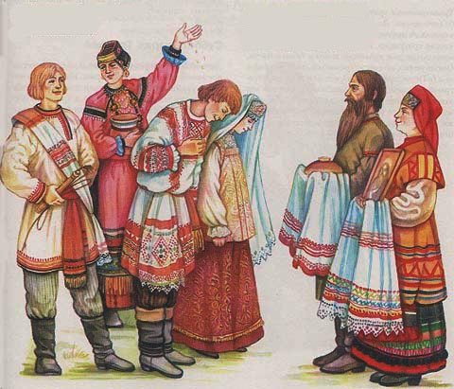
Русский свадебный обряд
В. Даль: «Выбирай такого дружку,
чтоб загадки разгадывал».

Slide 7
«Гадать» –
«думать», »размышлять».
Загадка –
это мудрёный вопрос.

Slide 8
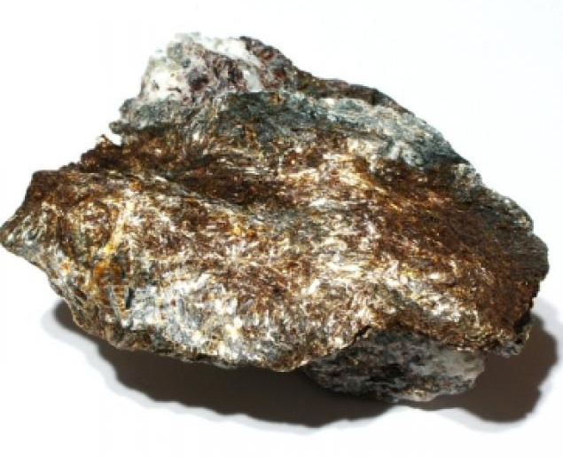
Да что растёт
без коренья?
Камень

Slide 9
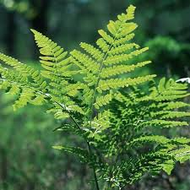
Да что цветёт
без цветка?
Папоротник

Slide 10
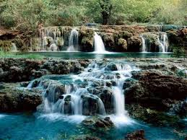
Да что бежит
без повода?
Вода

Slide 11
"Что без огня горит?" (Солнце). "Красна девушка по небу ходит." (Солнце).
"Сито свито, золотом покрыто; кто ни взглянет, тот заплачет." (Солнце).
"Из окна в окно - золотое веретено." (Солнечный луч).

Slide 12
"Два быка бодутся, вместе не сойдутся." (Небо и земля).
"Шли козы мостом, увидели зарю, попадали в воды." (Звезды).
"Черная корова весь мир поборола." (Ночь).

Slide 13
"Заря-заряница, красная девица, по полю ходила, ключи обронила, месяц видел, солнце скрало."(Роса).
"Конь бежит, земля дрожит." (Гром). "Тур ходит по горам, турица-то по долам, тур свистнет, турица-то мигнет." (Гроза).

Slide 14
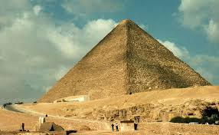
Пирамида Хеопса в Египте

Slide 15
Виды загадок
Прямые
Загадки-обманки
На образное мышление
Матема-тические
Логичес-кие
Юморис-тические

